Slide 1
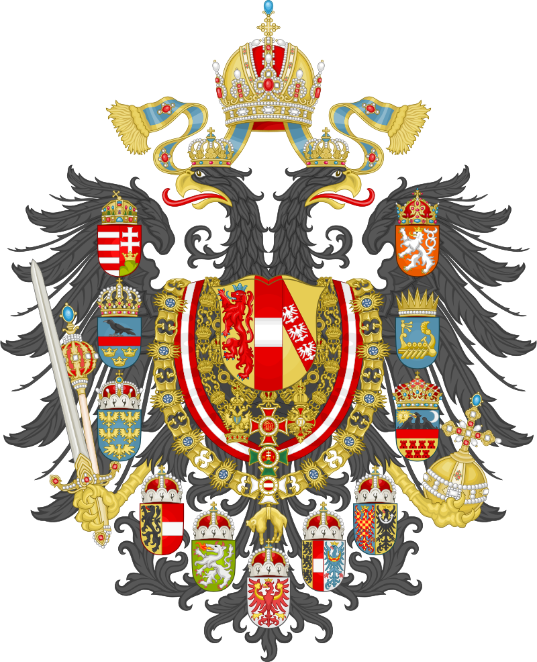

20. Австро-угорщина –дуалістична монархія. утворення нових незалежних країн на балканах

Slide 2
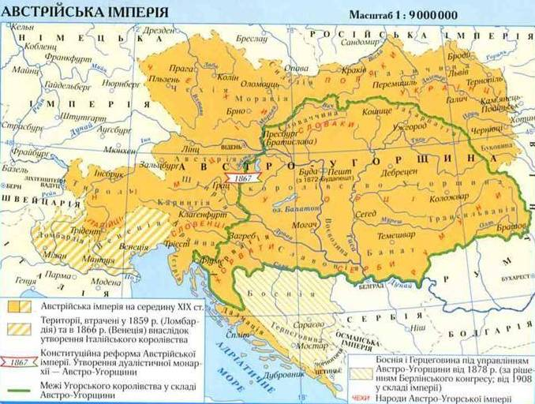

Slide 3
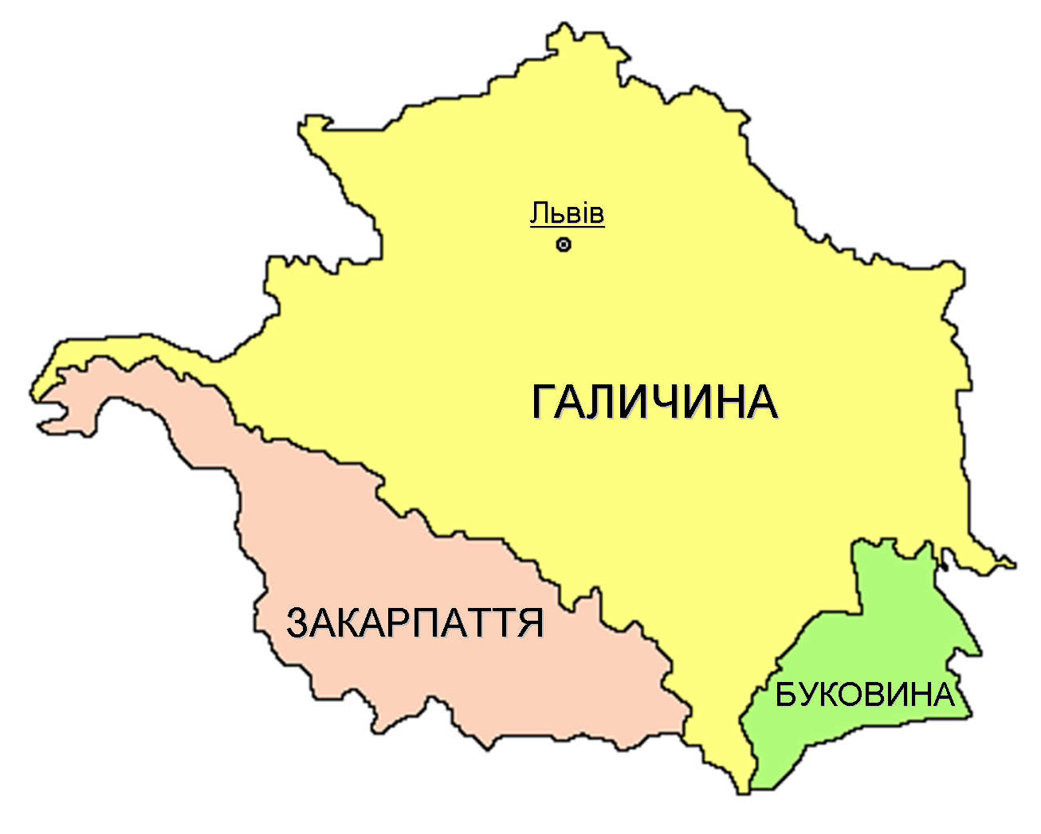
В складі Австрії залишались українські землі

Slide 4

Дуалістична монархія двох держав
Цислейтанію, що об’єднувала Австрію, Чехію, Моравію, Сілезію, Трієст, Далмацію, Буковину, Галичину, Крайну
Транслейтанію, що складалася з Угорщини, Трансільванії, Хорватії, Славонії

Slide 5
8 червня 1867 р. -проголошення автро-угорщини –ПОЛІТИна частина угоди
Імператор
(з Габсбургів )
Парламент Австрії
Рейстаг
Парламент Угорщини
Сейм

Slide 6
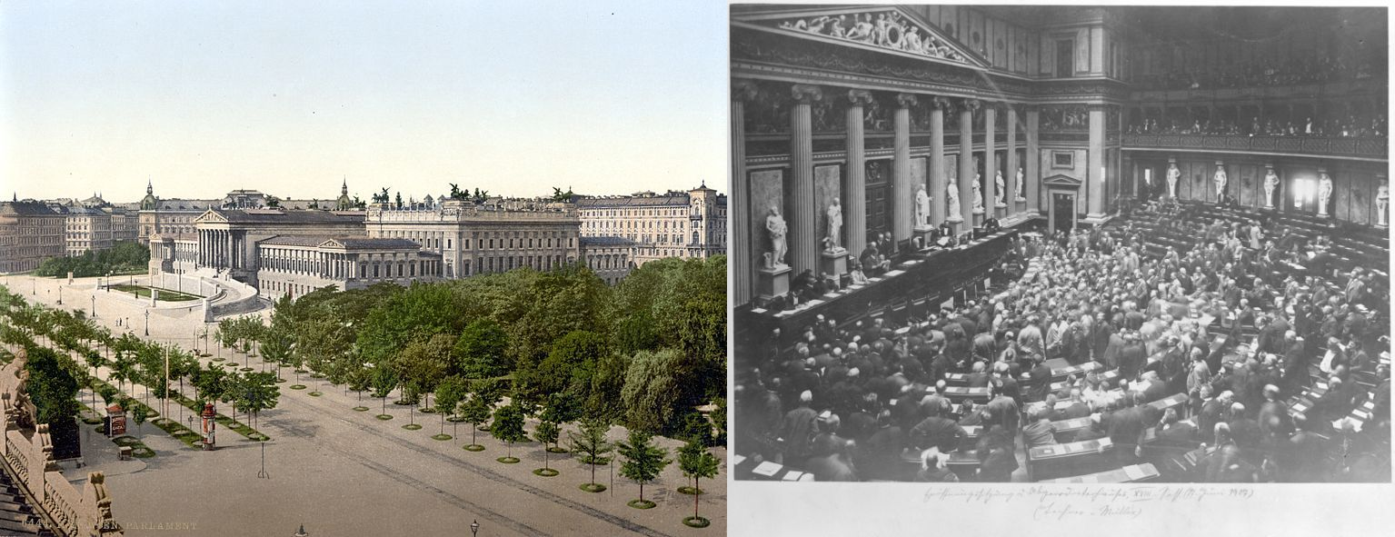
Віденський парламент

Slide 7
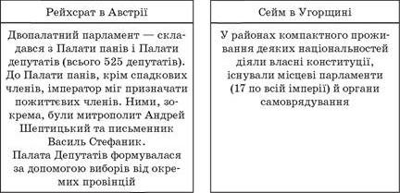

Slide 8
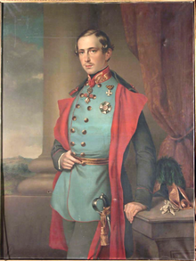
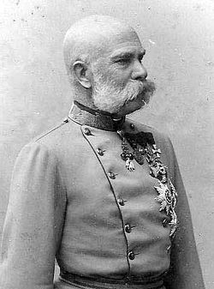
Франц Йозеф I
(1867–1916)
Імператор зберігав право видавати укали, що мали силу закону.
призначав голів урядів
трьох спільних міністрів (іноземних справ, фінансів і збройних сил),
розпускав парламент.

Slide 9
Згідно з угодою:
Австрія | Угорщина
1. Мали власні парламенти.
2. Адміністартивну самосійність.
3. Загальні питання виносились на засідання імперського парламенту.
4. Три спільних міністерства : військове, закордонних справ і фінансів.

Slide 10

Записати:
Монархія- це форма державного правління, за якої найвища державна влада належить одній особі -монархові.
Дуалістияна монархія –це форма державного правління, за якої поряд з монархом функціонують парламент і уряд.

Slide 11

ЗаПитання:
Коли утворено Австро-угорську імперію?
Як імперія називалася до цього?
Які утворилися органи управління ?

Slide 12

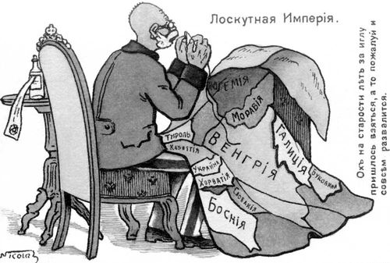
«Клаптикова імперія». Чому ж? (СТ. 168)

Slide 14
Національний склад
Із загальної кількості
37 млн.
душ налічувалося:
Австрійська імперія
була тюрмою для
народів,
які її населяли.

Slide 15
Економічність розвитку
Австро-угорщина була відсталою передовим країнам Європи за рівнем розвитку промисловості й транспорту.

Slide 16
Економічний розвиток
Нерівномірність розвитку;
Заводи «Шкода» в Чехії;
На частку Чехію припадало 86% виплавку металу і 50% випуску текстилю в авст. частині імперії;
Угорщина, Хорватія, Галичина, Трансільванія – залишались аграрними регіонами з поміщинським господарством.
Провідні галузі промисловості – металургія, машинобудування, нафта, електрохімічна.
Іноземний капітал який панував в Австроугорській промисловості: Німецький та Французький.

Slide 18
Криза Австро-угорщини на початку ХХ ст.
Причини: наростання визвольної боротьби пригноблених народів.
Перебіг:
Угорщина:
-листопад 1905 р. Початок масових хвилювань
-1907 р. Закон про загальне виборче право
Австрія:
-1908 р. законопроект введений у сейм про виборче право алез освітнім цензом

Slide 19
Наслідки:
Уряд вдався до більших репресі;
1912 р. Розпущений парламент Хорватії тощо;
Національні та соціальні проиворіччя ще більше загострилися.

Slide 20
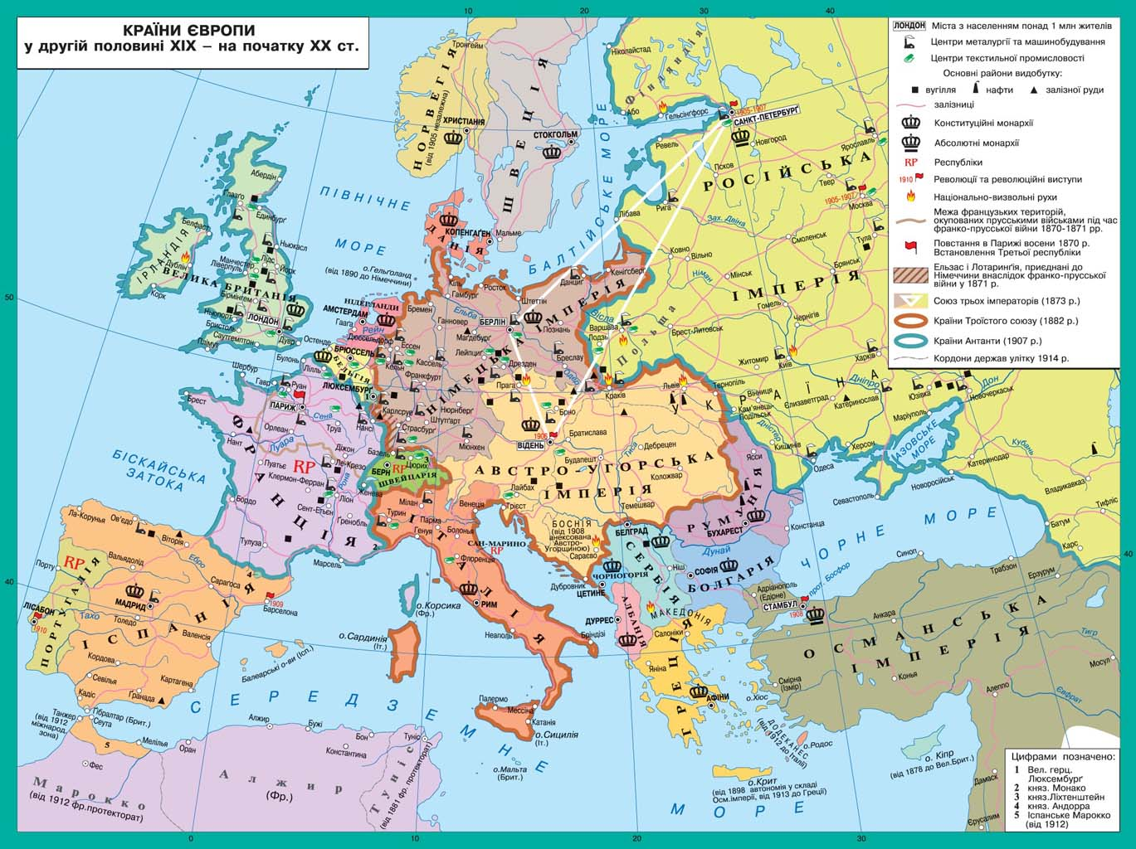

Slide 21
Читаємо
Пункт 5. ст 171
Народи, що населяли Балкани.
Чому Туреччина визнала незалежнісь Румунії, Сербії і Герцоговини?
Яка країна стала автономним князівством у складі Туреччини?

Slide 22
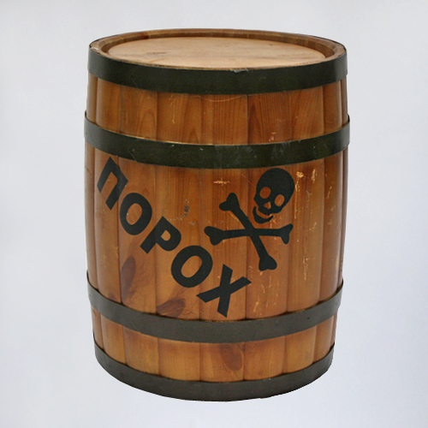
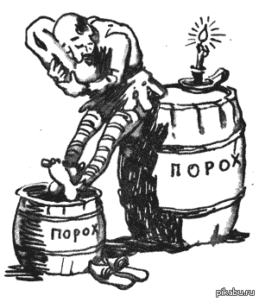
Балкани на почтку ХХ ст.: стали «пороховою бочкою Європи».

Slide 23
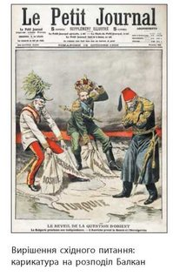

Slide 24
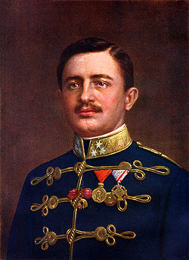
Карл І (1916-1918)

Slide 25

Домашнє завдання:
Читати параграф 20.
Заповнити таблицю «клаптикова імперія» на ст. 173.
Розглянути карту Австро-Угорщини наприкінці 19-поч. 20 ст.

